Slide 1
ОТ ДРЕВНОСТИ ДО НАШИХ ДНЕЙ.
СОВРЕМЕННОЕ ОСВОЕНИЕ ПЛАНЕТЫ.

Slide 2
План урока:
1. Актуальность географической науки. Почему надо знать географию прошлого.
2. Методы географических исследований.
3. Этапы освоения человеком планеты:
начало освоения
современное освоение
4. Причины необжитых территорий человеком.
5. Куда устремляется человек, вооружённый достижениями НТР?
6. От естественных ландшафтов –
к культурным.

Slide 3
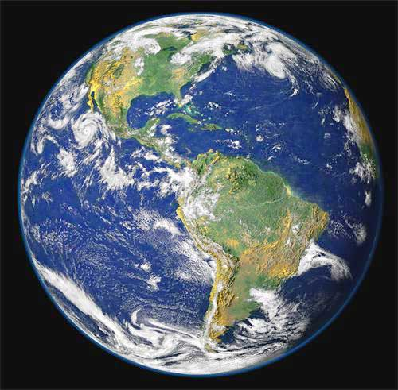
1. Почему надо знать географию прошлого?
с точки зрения под углом зрения
истории природы эволюции человечества
2. МЕТОДЫ ИЗУЧЕНИЯ:
1.Описательный
2.Картографический
3.Геохимический
4.Геофизический
5.Генетический
Вывод: стр.4,6

Slide 4
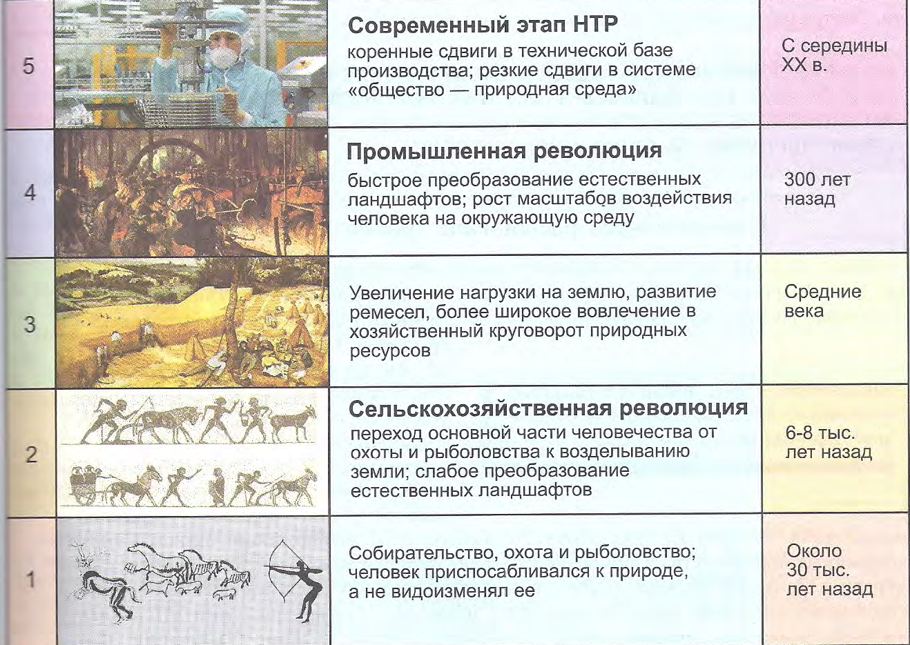
3. Этапы освоения человеком планеты. Начало.

Slide 5
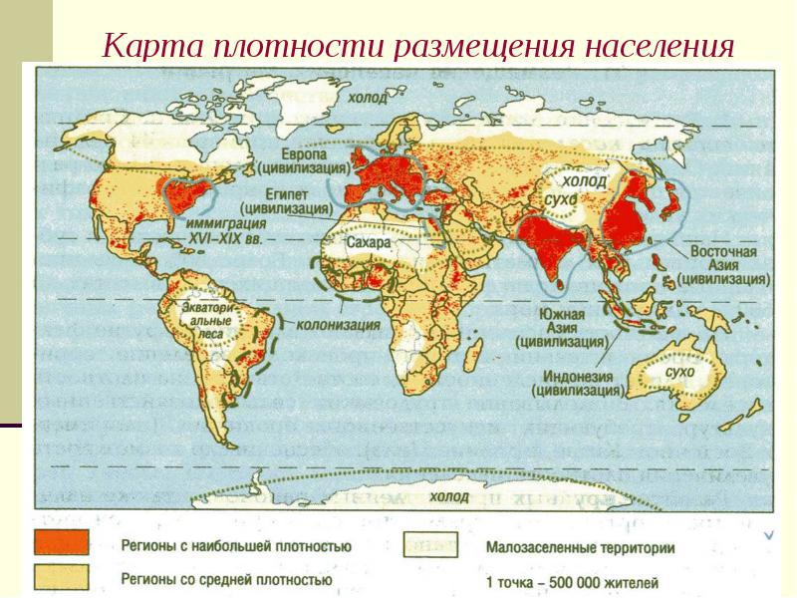
СОВРЕМЕННОЕ ОСВОЕНИЕ ПЛАНЕТЫ
1.Что такое ойкумена? 2.Чем обусловлено расширение границ ойкумены?

Slide 6
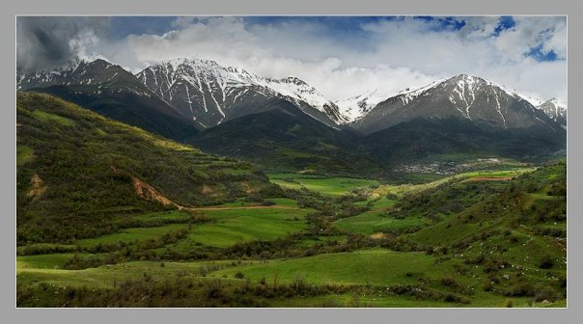
4. ПРИЧИНЫ НЕОБЖИТЫХ ЧЕЛОВЕКОМ ТЕРРИТОРИЙ
1.Недостаток солнечного тепла
2.Многолетняя мерзлота
3.Заболоченность
4.Аридность климата (сухой климат с высокими температурами воздуха, испытывающими большие суточные колебания, и малым количеством атмосферных осадков (100—150 мм/год) или полным их отсутствием.)
5.Гористость
6.Повышенная
сейсмичность.

Slide 7
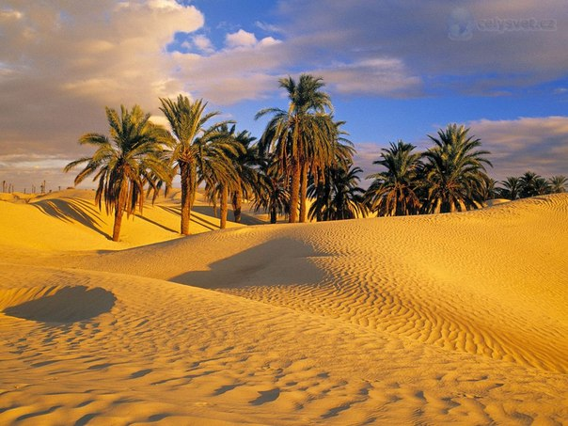
5. Куда устремляется человек, вооружённый достижениями НТР?
1.Пустынные и полупустынные районы Африки, Азии, Австралии.

Slide 8
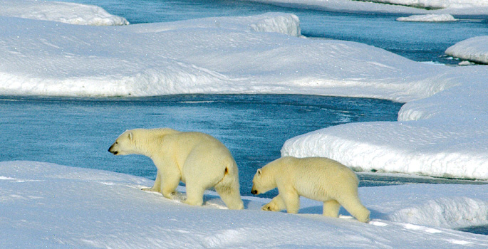
2.Арктические и субарктические районы

Slide 9
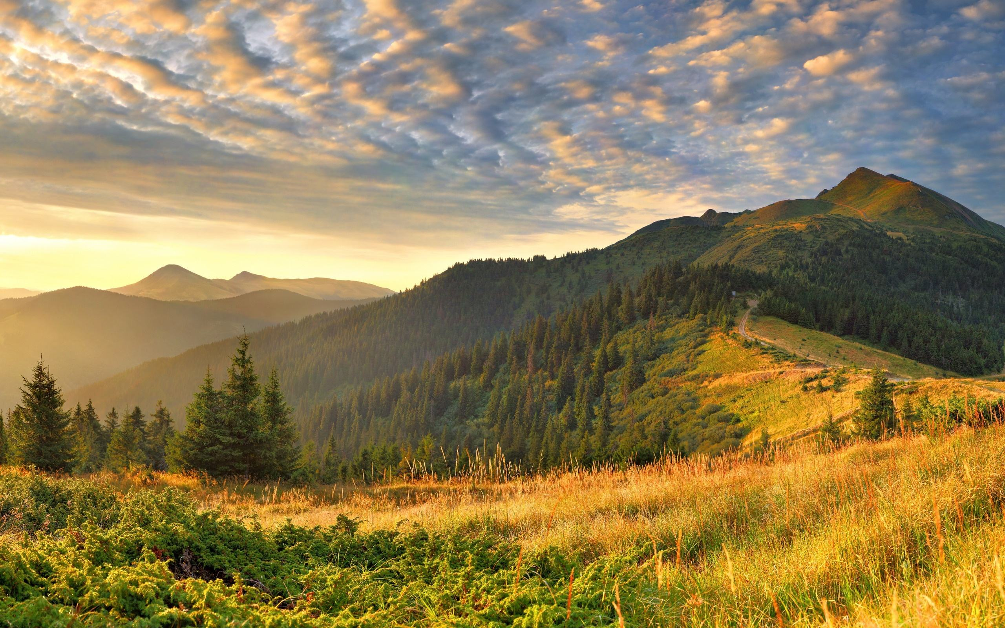
3.Предгорные и горные районы

Slide 10
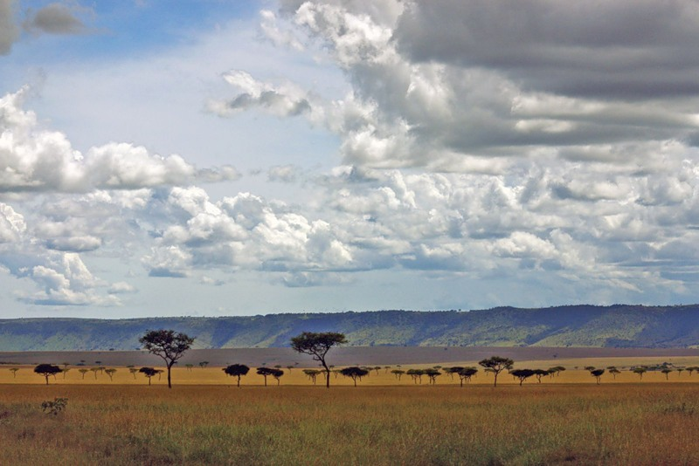
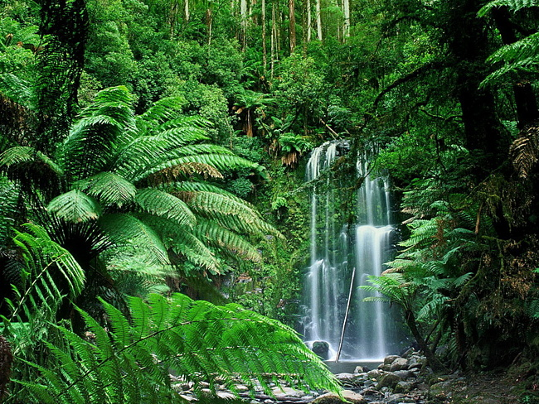
4.Саванны и влажные тропические леса

Slide 11
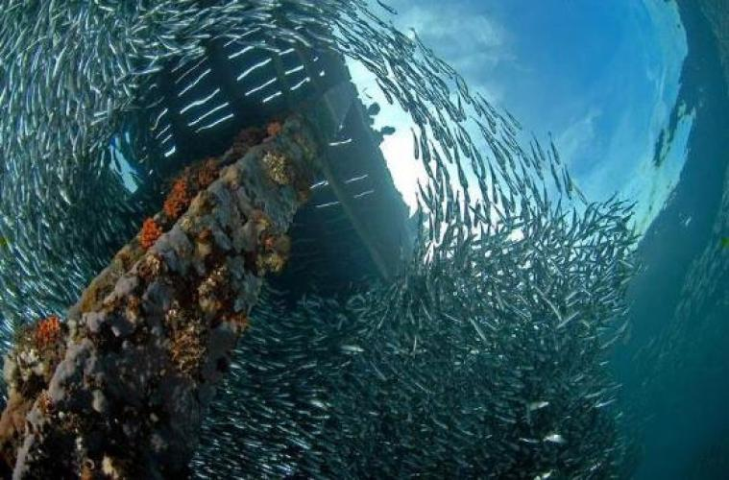
5.Пространства Мирового океана

Slide 12
6. От естественных ландшафтов – к культурным.
Ландшафт - участок земной поверхности, в пределах которого рельеф, климат, воды, почвы, растительность и животный мир тесно взаимосвязаны и находятся в сложном взаимодействии.
Стр. 10
Что такое естественный ландшафт?
Что такое антропогенный ландшафт?
Что такое культурный ландшафт?
Д/З §1-2, определения.

